Slide 1
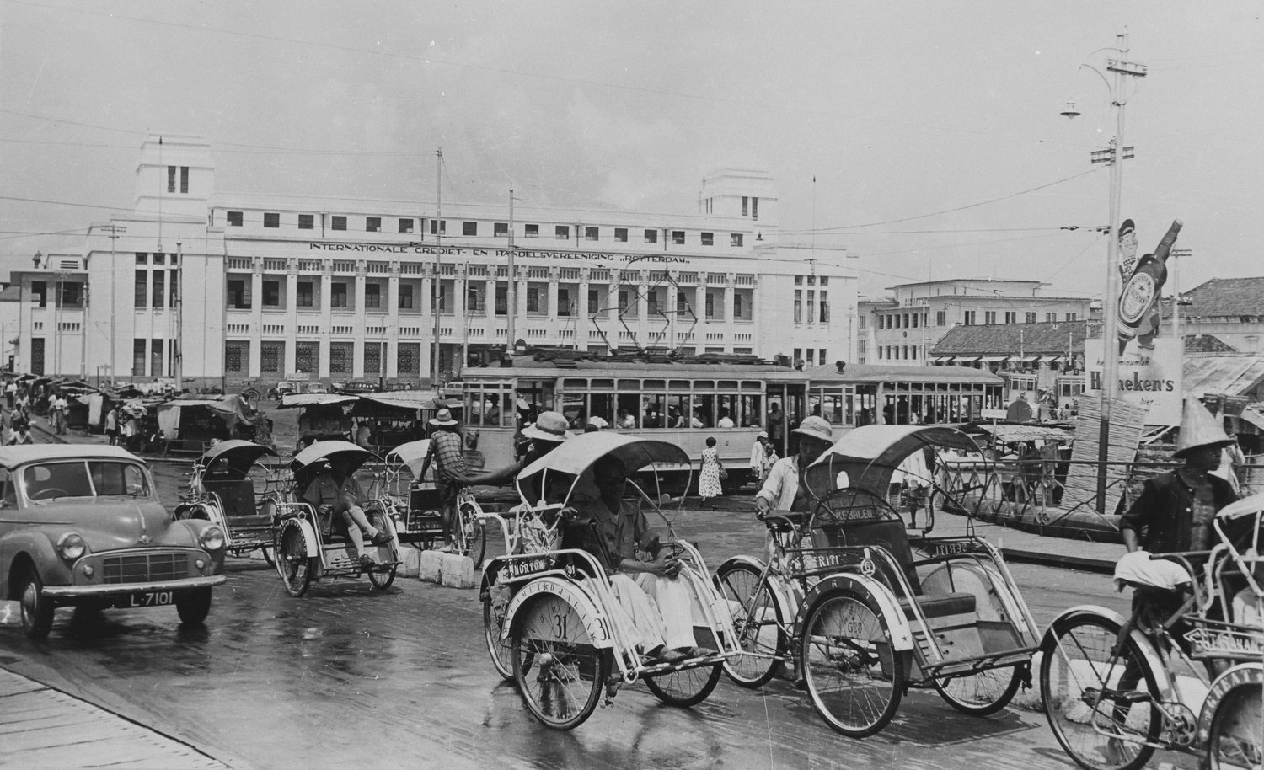
Tag The Picture
AI beeldherkenning voor de fotocollectie Indonesië
Marjolijn van Beelen – marjolijn.vanbeelen@wereldculturen.nl
Registrator Nationaal Museum van Wereldculturen

Slide 2
Inhoud
Onze musea
Aanleiding
Doelstelling
Samenwerkingspartners
Voorbereiding
De bouw van een platform
Planning & Toekomst

Slide 3
Stichting Nationaal Museum van Wereldculturen
Stichting Wereldmuseum
Eén gezamenlijke collectiedatabase

Slide 4
Aanleiding
Circa 230.000 records fotografisch materiaal uit Indonesië
(dan wel voormalig Nederlands-Indië)
Groot deel van de collectie matig gedocumenteerd, waarvan:
Circa 10.000 records zonder afbeelding
Circa 80.000 records zonder titel
Doel: de fotocollectie Indonesië voorzien van (betere) metadata,
zodat deze collectie beter vindbaar en bruikbaar wordt.

Slide 5
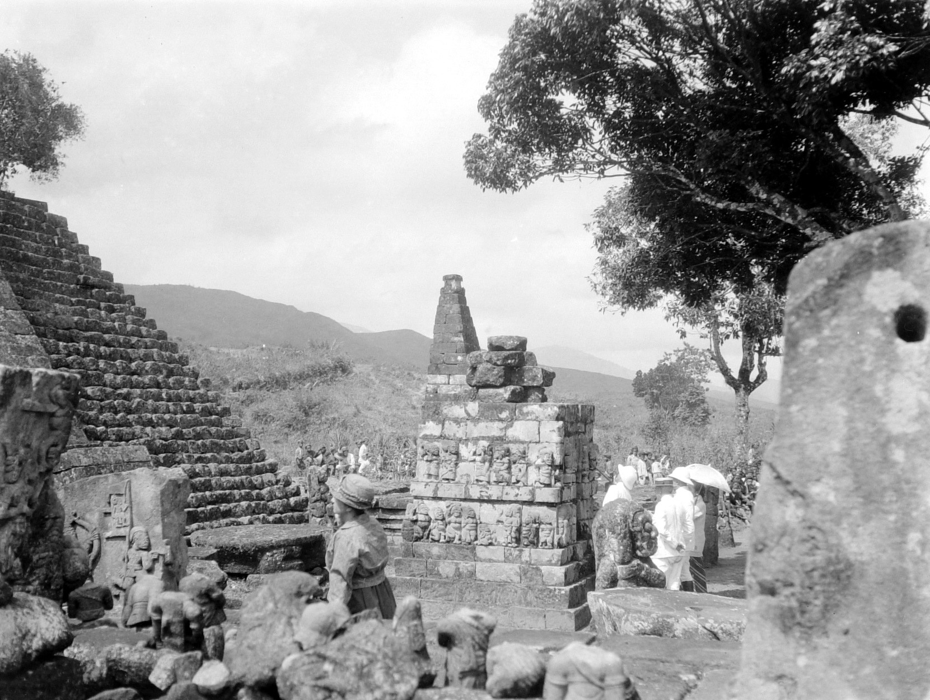
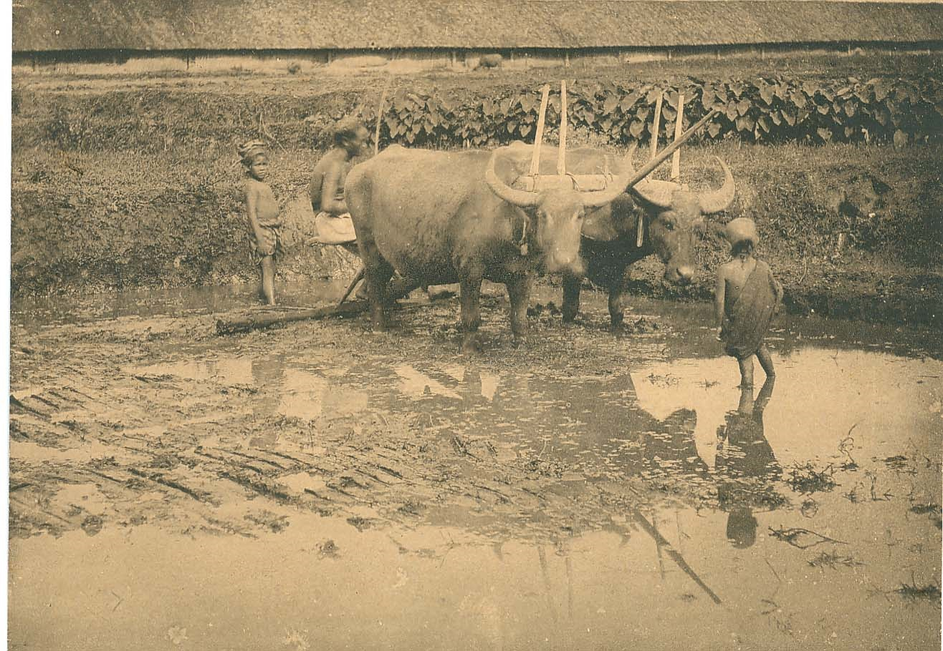
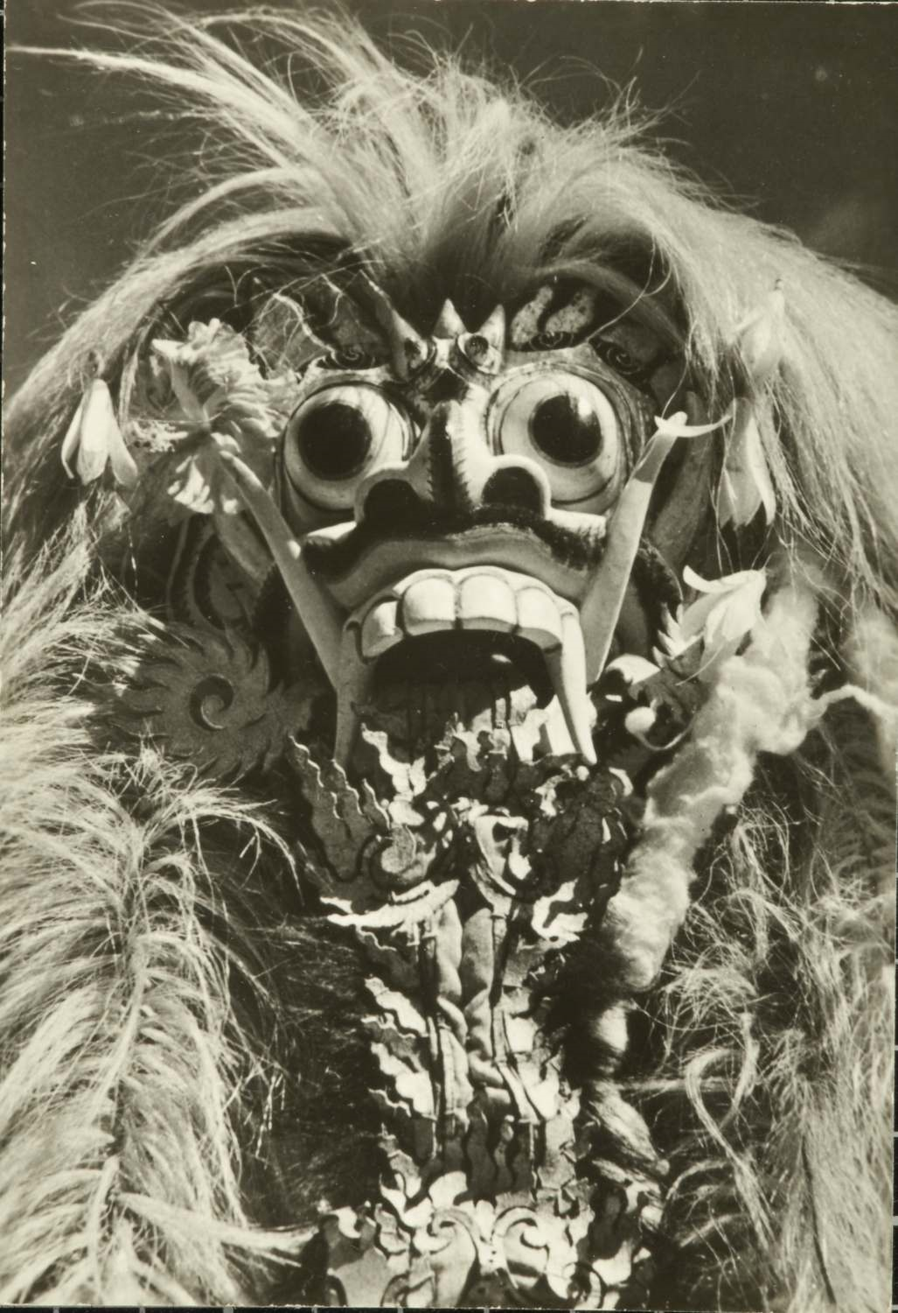
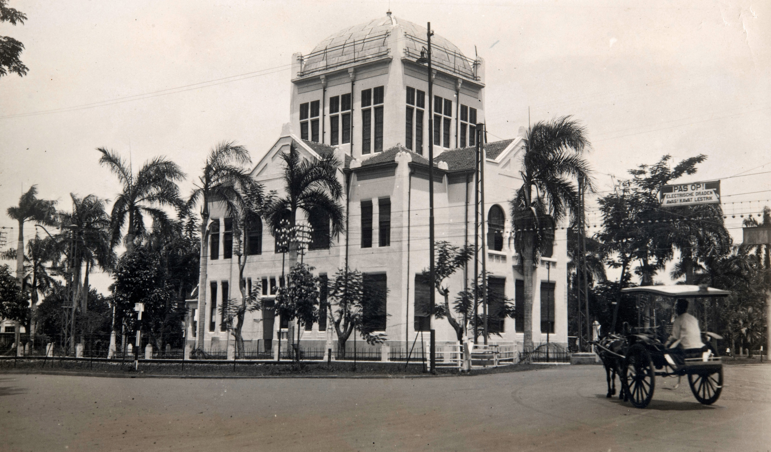
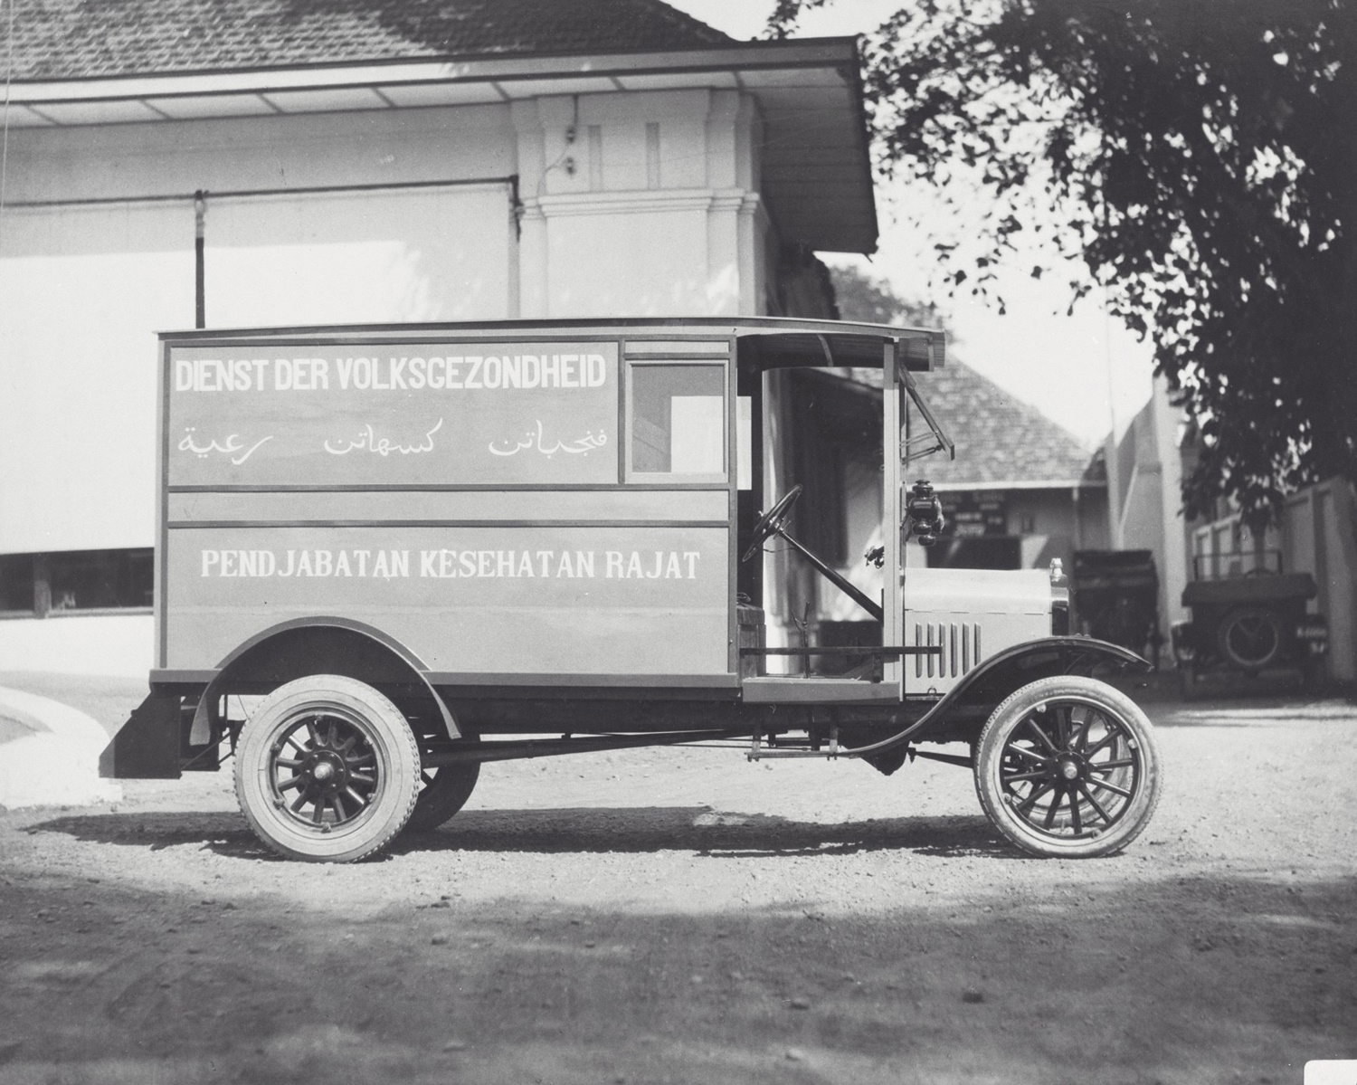

Slide 6
Hoe?
Toepassen van Artificial Intelligence modellen, die getraind worden door de crowd (human in the loop)
Vrijwilligers worden uitgenodigd het model te trainen op een te bouwen platform/website

Slide 7
Samenwerkingspartners
Museum Bronbeek
Partner op gebied van collectie en inhoudelijke kennis, vrijwilligers en publiek
Dr. Melvin Wevers
Assistant professor Urban History and Digital Methods UvA
Partner op gebied van toepassing en ontwikkeling AI

Slide 8
Zooma
Daily Creations
Softwareontwikkelaar en designbureau die in opdracht van NMVW het vrijwilligersplatform ontwikkelen

Slide 9
Toepassing AI
Beeldherkenning op twee vlakken:
Scene herkenning: label voor de afbeelding als geheel
Object herkenning: labels voor afzonderlijke ‘’objecten’’ op een foto

Slide 10
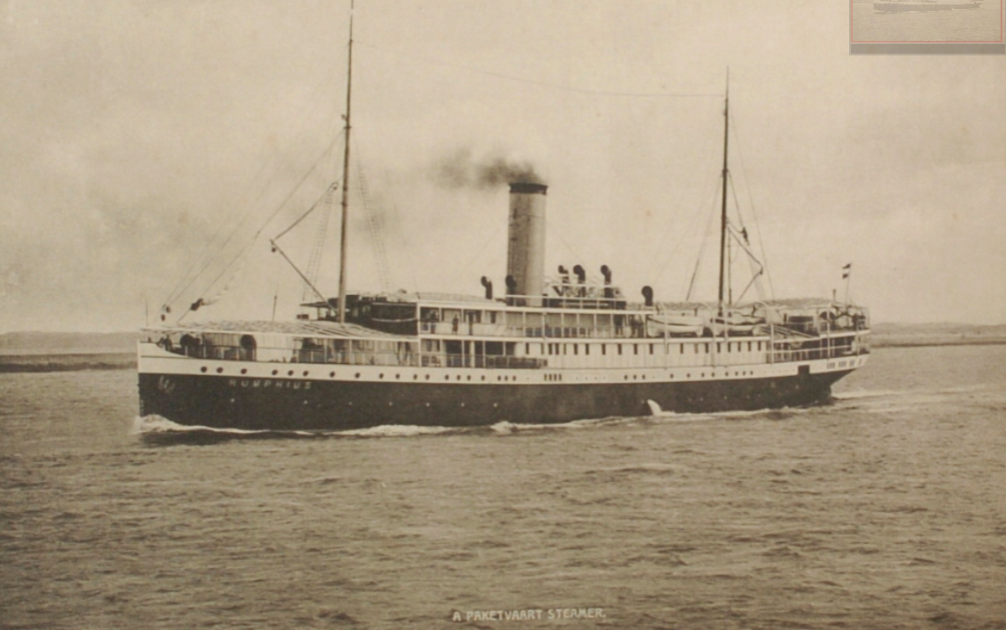

Slide 11
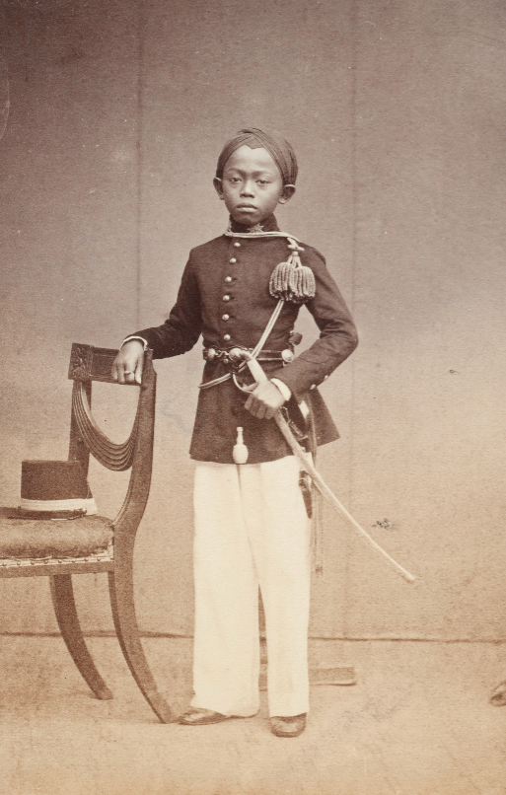

Slide 12
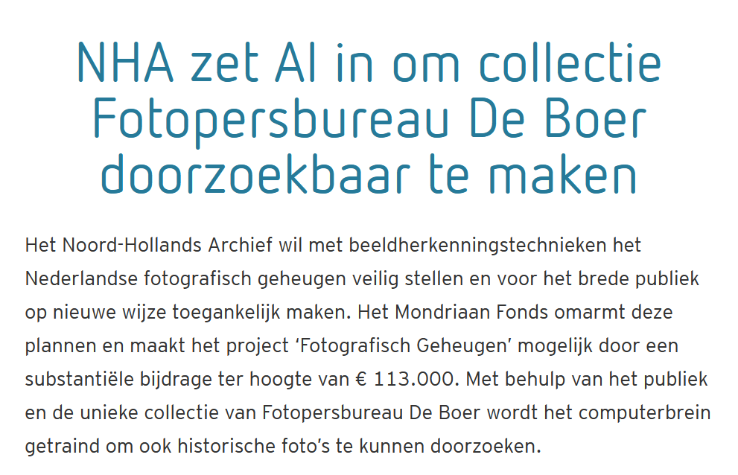
Bron: https://noord-hollandsarchief.nl/nieuws/nieuwsoverzicht/ 763-ai-collectie-fotopersbureau-de-boer

Slide 13
Voorbereiding
Digitalisering 2000 fotoalbums
Status auteursrecht foto’s
Terminologie labels

Slide 14
Terminologie labels
Voorbedachte set termen (labels) gebaseerd op onze thesaurus

Slide 15
Voordelen:
Vrijwilligers zelf vrij laten invoeren zou resulteren in een enorme hoeveelheid ungestructureerde data
NMVW collectie alreeds gelabeld met deze thesaurustermen (uniformiteit)
Thesaurustermen bevatten koppeling naar Nederlandse Art and Architecture Thesuarus (Linked Data)
Nadelen:
Werkt mogelijk bias in de hand

Slide 16
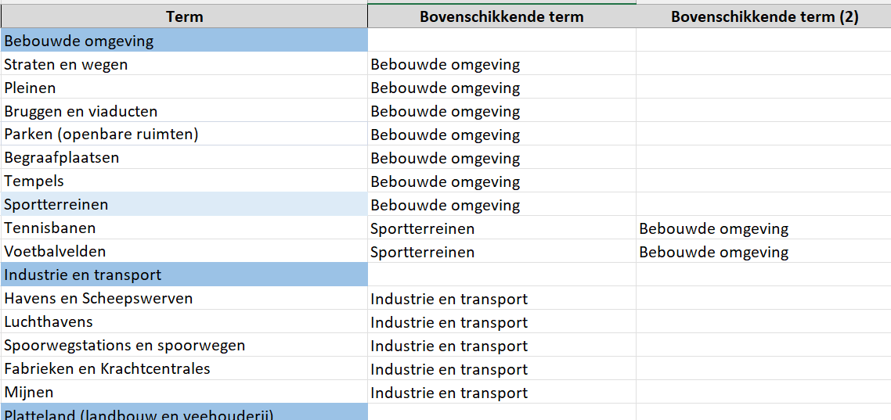

Slide 17
De bouw van het platform
Uitgevoerd door Zooma & Daily Creations
De bouw van een ‘’eigen’’ platform gaf ons de mogelijkheid om het aan te passen aan onze wensen:
IIF viewer
Specifieke annotatietools
Efficient data uitwisselen (via the cloud)
Deelcollecties door specifieke doelgroepen laten annoteren
Duurzaam karakter/beschikbaar voor het erfgoedveld

Slide 18
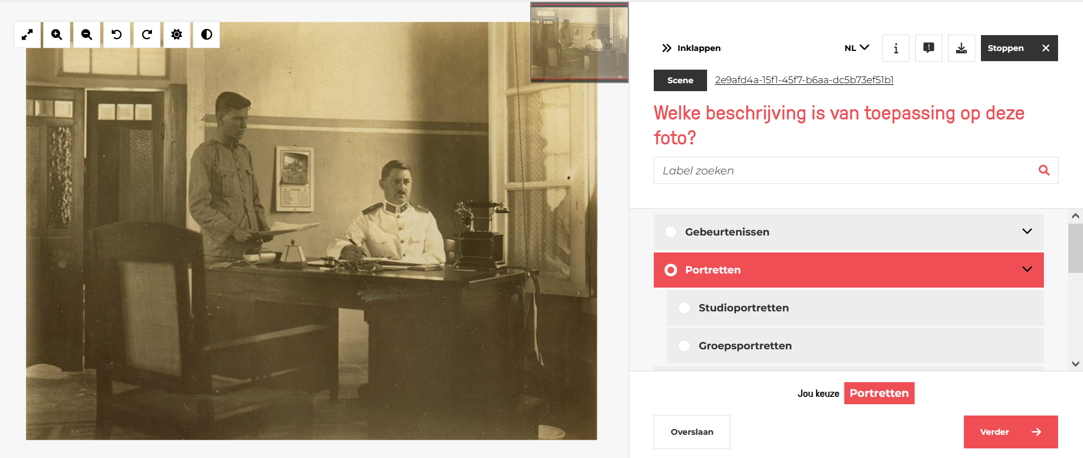
Webdesign © Stichting Nationaal Museum van Wereldculturen

Slide 19
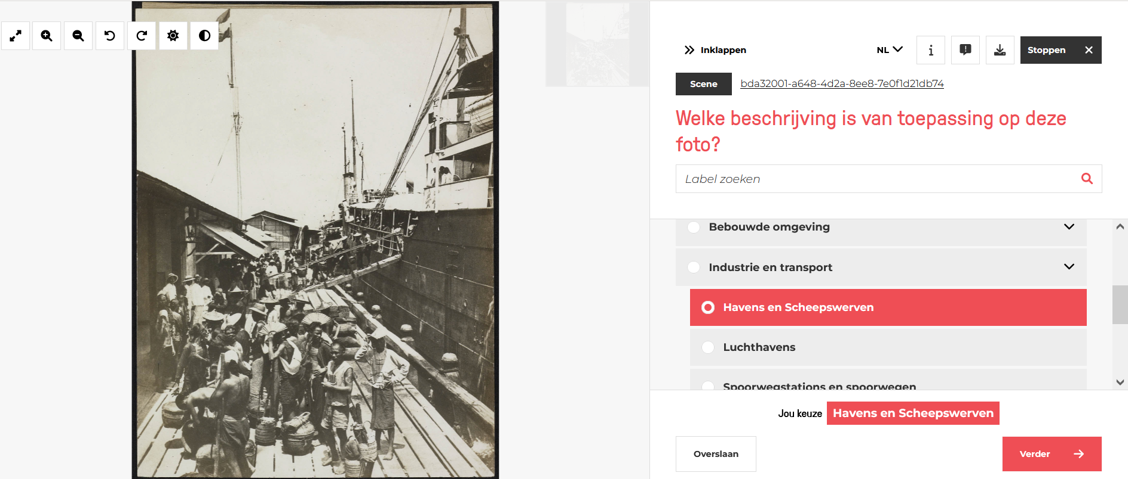
Webdesign © Stichting Nationaal Museum van Wereldculturen

Slide 20
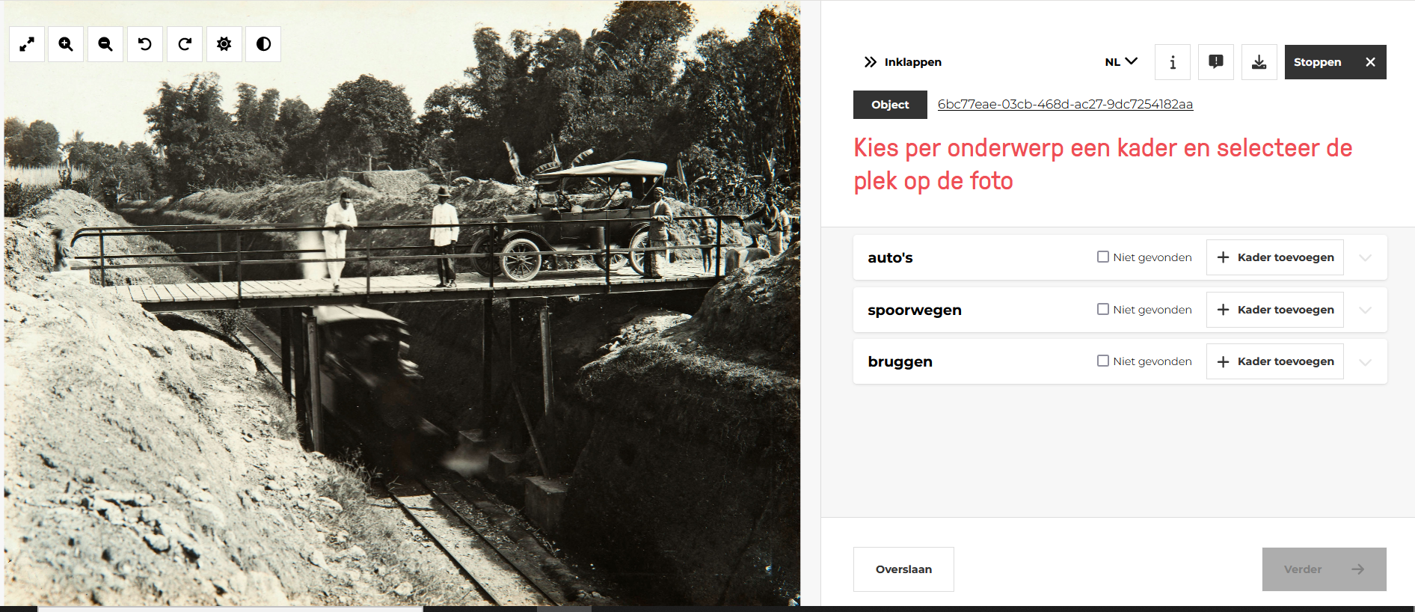
Webdesign © Stichting Nationaal Museum van Wereldculturen

Slide 21
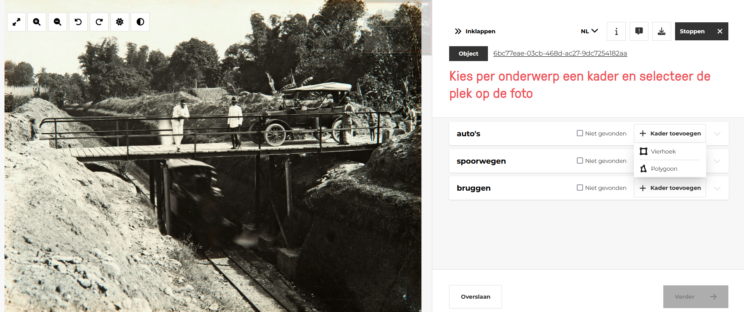
Webdesign © Stichting Nationaal Museum van Wereldculturen

Slide 22

Webdesign © Stichting Nationaal Museum van Wereldculturen

Slide 23
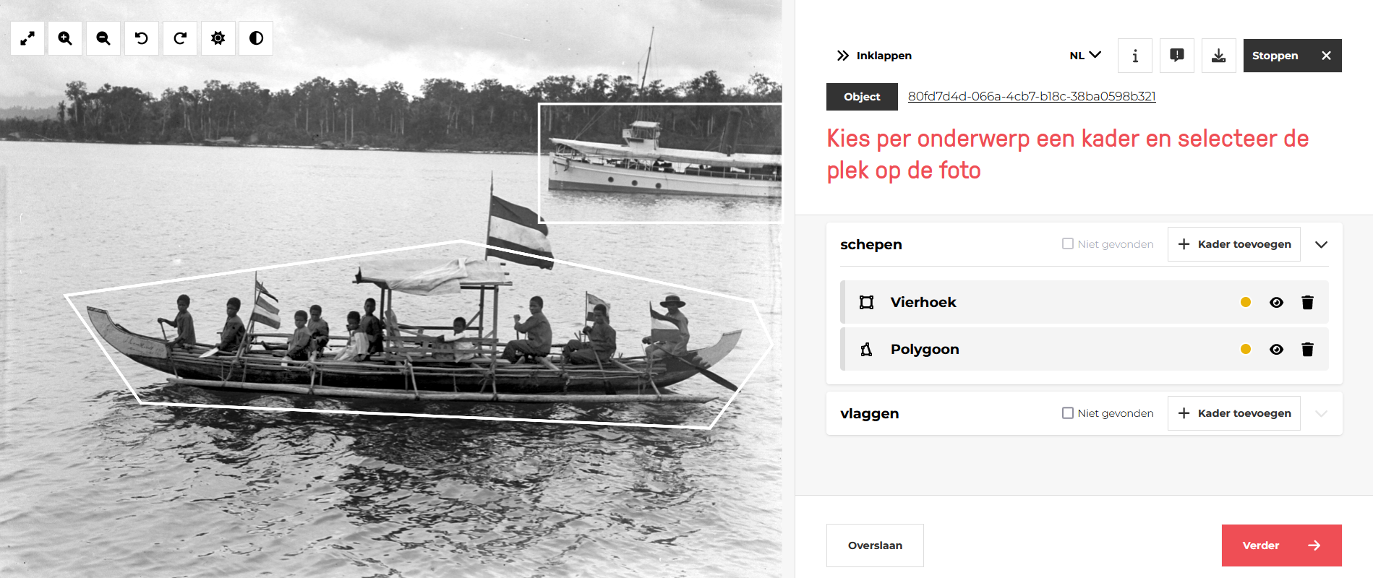
Webdesign © Stichting Nationaal Museum van Wereldculturen

Slide 24
Annotatieproces Sceneherkenning
Crowd annoteert op platform
(d.m.v. keuzelijst scenes)
Wordt gevoed aan AI model
AI annoteert
Crowd controleert/ verbetert op platform

Slide 25
Annotatieproces Objectherkenning
Crowd annoteert op platform
(bounding box voor alreeds bestaande labels in de collectie)
Wordt gevoed aan AI model
AI annoteert
Crowd controleert/ verbetert op platform

Slide 26
Planning
2021 | Projectplan en voorbereiding
Jan 2022 | Start bouw platform | AI conceptuele fase: - Software bepalen en testen - Terminologie labels bepalen
Maart 2022 | Prototype platform + Gebruikerstest
Mei 2022 | Minimal Viable Product platform
Jun 2022 | Testen MVP | AI toepassen en verbeteren modellen
Sept 2022 | Ontwikkelen eindproduct platform
Nov 2022 | Livegang platform + Start annoteren vrijwilligers
Febr 2023 | Einde annotatie vrijwilligers | Toepassen van ‘’slimme’’ AI modellen op de collectie

Slide 27
Toekomst
AI modellen open source beschikbaar
Projecten op platform uitbreiden

Slide 28
Tag The Picture
Contact: marjolijn.vanbeelen@wereldculturen.nl

